Slide 1
Fritt Broderi

Slide 2
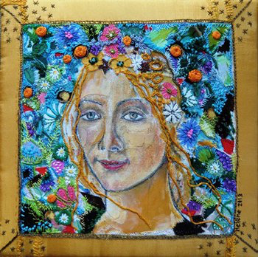
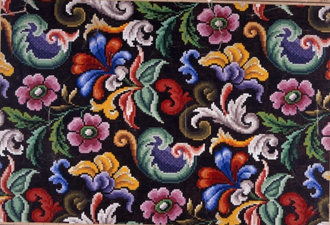
Skillnader?
Bundet broderi
Fritt broderi

Slide 3
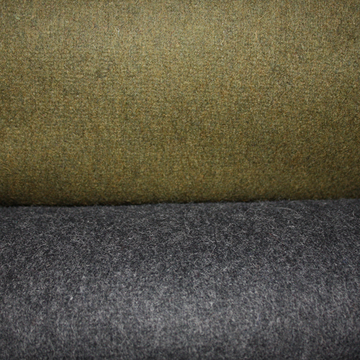
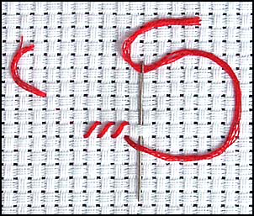
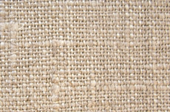
Fler skillnader

Slide 4
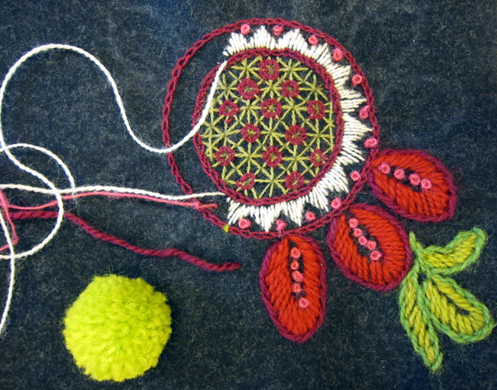
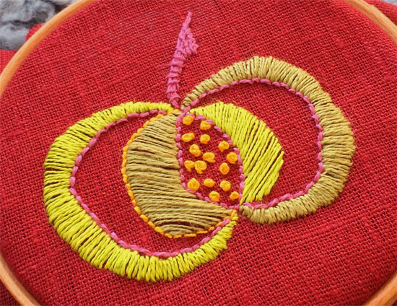
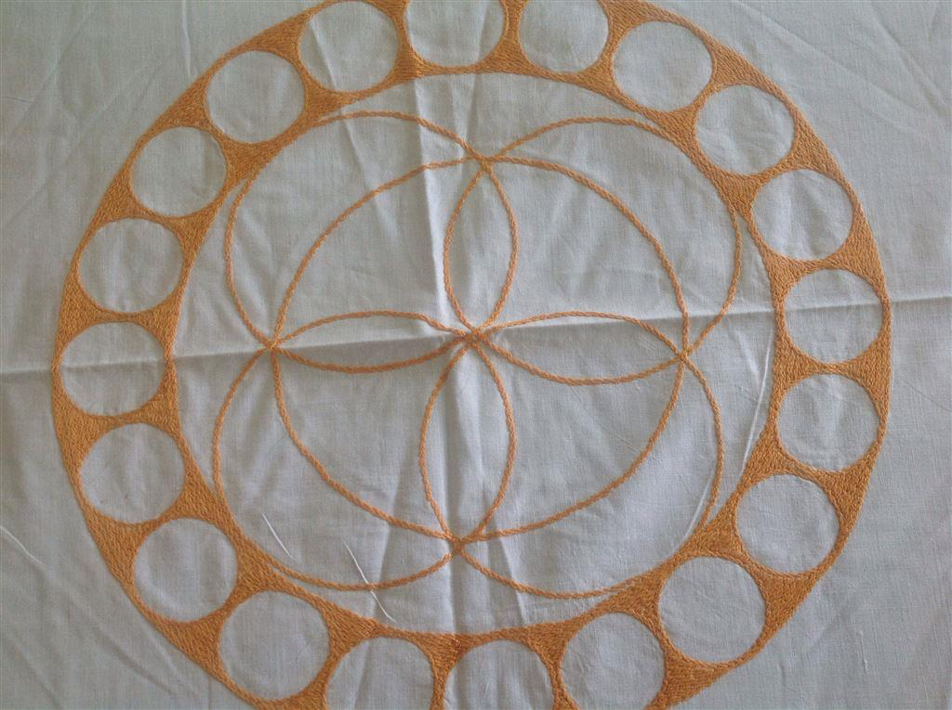
Ull, lin eller bomull?

Slide 5
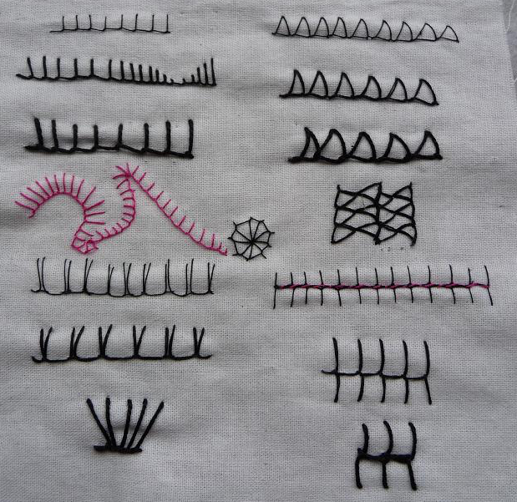
Prova dig fram
Slöjdlexikon
Prova olika stygn
Prova olika tyger
Prova olika garner

Slide 6
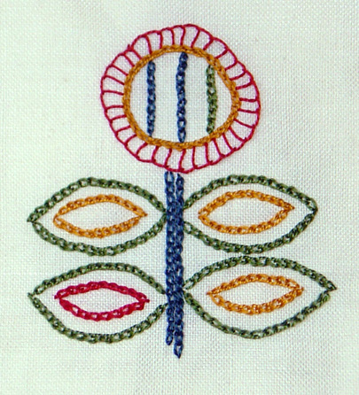
Var ska ditt broderi sitta?
Tavla
Handduk
Duk
Necessär
Pennskrin
Liten väska
Förkläde

Slide 7
Bedömning
Eleven kan på ett enkelt och delvis genomarbetat sätt formge och framställa slöjdföremål i olika material utifrån instruktioner. | Eleven kan på ett utvecklat och relativt väl genomarbetat sätt formge och framställa slöjdföremål i olika material utifrån instruktioner och delvis egna initiativ. | Eleven kan på ett välutvecklat och väl genomarbetat sätt formge och framställa slöjdföremål i olika material utifrån instruktioner och egna initiativ.
I slöjdarbetet kan eleven använda handverktyg, redskap och maskiner på ett säkert och i huvudsak fungerande sätt. | I slöjdarbetet kan eleven använda handverktyg, redskap och maskiner på ett säkert och ändamålsenligt sätt. | I slöjdarbetet kan eleven använda handverktyg, redskap och maskiner på ett säkert och ändamålsenligt sätt med precision
Eleven kan i slöjdarbetet bidra till att utveckla idéer med hjälp av erbjudet inspirationsmaterial. | . Eleven kan i slöjdarbetet utveckla idéer med hjälp av erbjudet inspirationsmaterial. | Eleven kan i slöjdarbetet utveckla idéer med hjälp av erbjudet inspirationsmaterial och sådant som eleven själv har sökt upp.
Eleven kan pröva hur material och hantverkstekniker kan kombineras med hänsyn till föremålens form och funktion. | Eleven kan pröva och ompröva hur material och hantverkstekniker kan kombineras med hänsyn till föremålens form och funktion. | Eleven kan systematiskt pröva och ompröva hur material och hantverkstekniker kan kombineras med hänsyn till föremålens form och funktion.
Under arbetsprocessen bidrar eleven till att formulera och välja handlingsalternativ som leder framåt. | Under arbetsprocessen formulerar och väljer eleven handlingsalternativ som efter någon bearbetning leder framåt. | Under arbetsprocessen formulerar och väljer eleven handlingsalternativ som leder framåt.
Eleven kan ge enkla omdömen om arbetsprocessen med viss användning av slöjdspecifika begrepp och visar då på enkla samband mellan form, funktion och kvalitet. | Eleven kan ge utvecklade omdömen om arbetsprocessen med relativt god användning av slöjdspecifika begrepp och visar då på enkla samband mellan form, funktion och kvalitet. | Eleven kan ge välutvecklade omdömen om arbetsprocessen med god användning av slöjdspecifika begrepp och visar då på enkla samband mellan form, funktion och kvalitet.
Eleven tolkar slöjdföremåls uttryck och för då enkla resonemang med kopplingar till egna erfarenheter samt trender och traditioner i olika kulturer. | Eleven tolkar slöjdföremåls uttryck och för då utvecklade resonemang med kopplingar till egna erfarenheter samt trender och traditioner i olika kulturer. | Eleven tolkar slöjdföremåls uttryck och för då välutvecklade resonemang med kopplingar till egna erfarenheter samt trender och traditioner i olika kulturer.

Slide 8
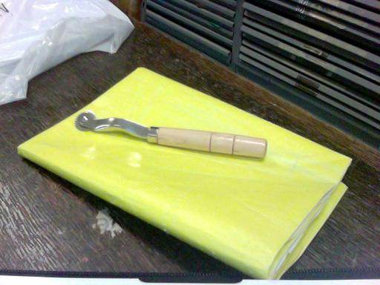
Arbetsgång
Prova material och stygn
Skissa ditt broderi i naturlig storlek,
minst två förslag
Diskutera med din lärare
Överför din skiss på valt material

Slide 9
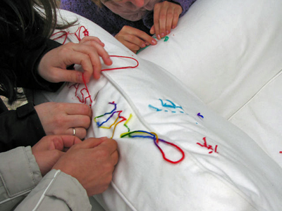
Dags att brodera!

Slide 10
Slöjddagbok
Avsluta varje lektion med att skriva i din slöjddagbok
Dagboken fixar vi
i www.slojd.nu

Slide 11
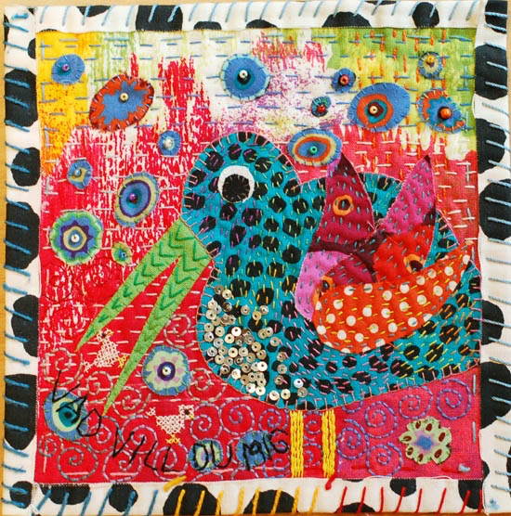
Lycka till!

